Slide 1
수원을 대표하는 먹거리 골목은 어디인가
통계 분석분석 팀
이예지 201911317 & 한지민 201911363

Slide 2
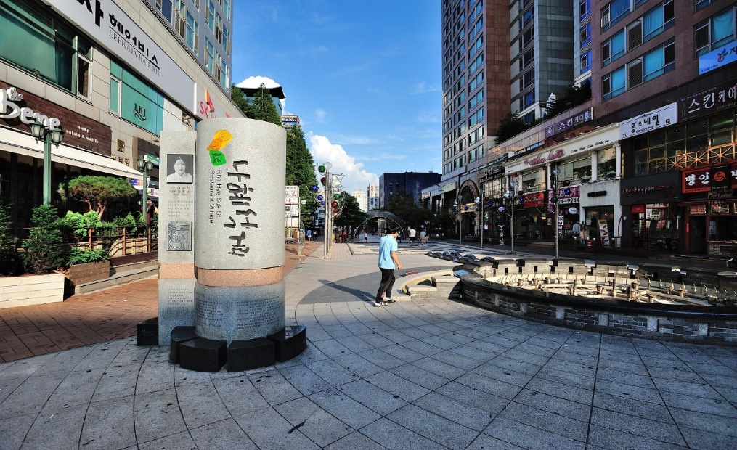
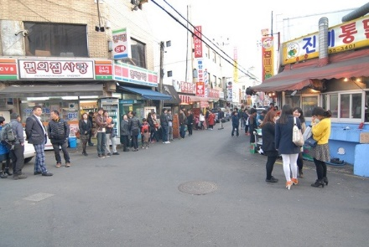
목차
주제 선정
분석 방법 설정
데이터 수집
데이터 분석 & 빈도 분석
상관관계 분석
결론

Slide 3
주제 선정
기존 주제 – 수원을 대표하는 브랜드(기업)은 어디인가?
주제 수정 이유 – 사기업 데이터 수집의 한계성(1억 원을 호가하는 고가의 데이터)
새로운 주제 – 수원을 대표하는 먹거리 골목은 어디인가?
수원시는 경기도에서 인구수가 가장 많은 지역이다. 수원시에서 지정한 몇가지의 먹거리 골목들이 있다. 그중 수원을 대표할 수 있는 먹거리 골목이 어디일지 다양한 통계자료를 분석해 선정해 본다. 수집한 자료를 엑셀 함수를 이용해 자료들 간의 상관관계를 분석한다. 데이터로부터 추출해낸 정보와 시민, 관광객들의 의견을 추합하여 대표 먹거리 골목 선정에 있어 가장 타당한 기준은 무엇일지 판단한다. 그 기준을 토대로 수원을 대표하는 먹거리 골목을 선정하는 활동을 한다.

Slide 4
분석 방법 설정
가설을 세운다
http://data.suwon.go.kr 수원시 공공 데이터 사이트 와 http://data.go.kr/ 공공 데이터 포털 에서 정보를 수집한다.
실제 수원 시민, 방문객에서 랜덤으로 표본을 수집하여 투표를 진행하고 빈도를 분석한다.
수집한 정보를 분석한다.
엑셀 Correl 함수를 사용하여 상관계수를 파악해 보고, 가설이 맞는지 확인한다.
대표 먹거리 골목 선정의 가장 타당한 기준이 무엇인지 판단해 본다.
대표 먹거리 골목을 선정하고 결론을 내린다.

Slide 5
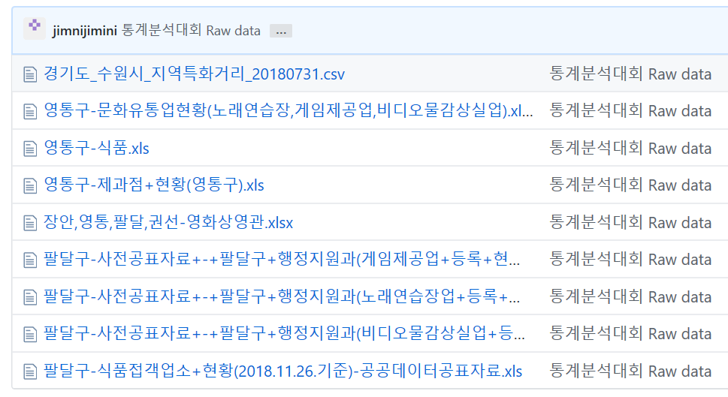
데이터 수집
수원시 공공 데이터 포털과 공공 데이터 포털에서
분석에 필요한 .csv, .xlsx, .xls형식의 데이터를 수집한다.

Slide 6
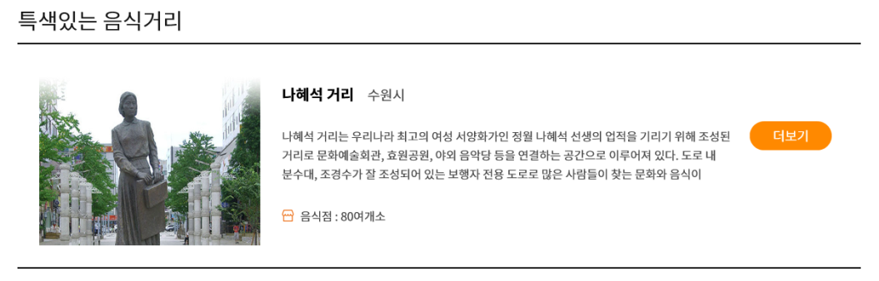
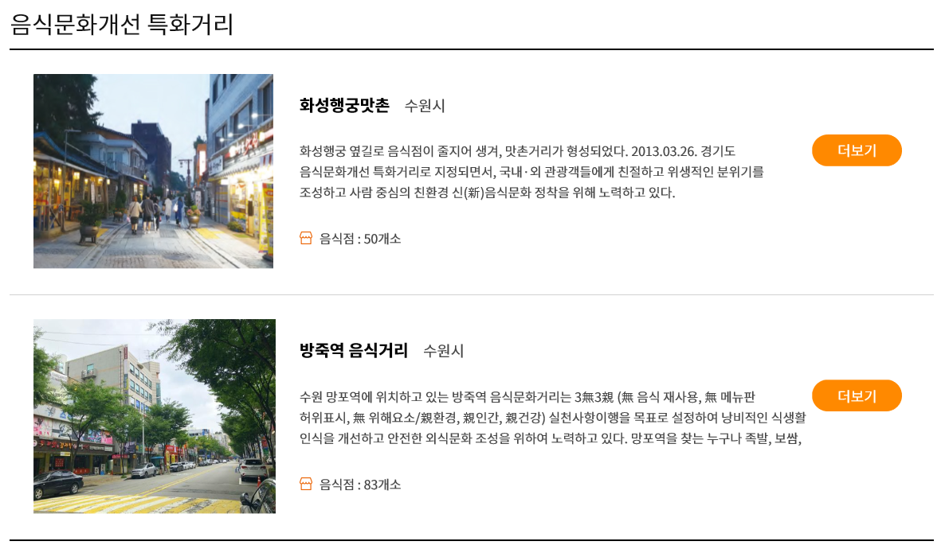
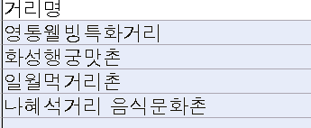
데이터 수집
수집한 데이터 중
수원시에서 지정한 지역특화거리와
경기도청에서 지정한 음식특화거리의
교집합인 먹거리 골목 3개를 선정하였다.

Slide 7
데이터 수집
나혜석 거리, 화성행궁맛촌, 영통웰빙특화거리의 범위를 건물 단위로 구분한다.
(Github - https://github.com/statistics-analysisanalysis/-/blob/master/거리%20범위%20건물%20주소%20데이터.hwp)
나혜석 거리 | 영통웰빙특화거리 |  | 화성행궁맛촌
인계로 166번길 48-21 인계로 166번길 47-16 인계로 166번길 48-17 인계로 166번길 48-15 인계로 166번길 48-9 인계로 166번길 48-3 권광로 184 캐슬타워 권광로 188 18 권광로 188 35 권광로 188 51 권광로 180 53-26 권광로 180 53-22 권광로 180 53-16 권광로 180 53-10 효원로 291 49-8 효원로 291 53 효원로 307 47 효원로 307 51 효원로 307 61 인계동 1121-3 인계동 1118-10 인계동 1119-8 | 영통로 214번길 59 영통로 214번길 55 영통로 214번길 64 영통로 214번길 60 영통로 214번길 51 영통로 214번길 48 영통로 214번길 41 영통로 214번길 31 영통로 214번길 25 영통로 214번길 21 영통로 214번길 17 영통로 214번길 13 영통로 214번길 9 영통로 214번길 8 영통로218번길 6 영통로218번길 10 영통로218번길 12 영통로218번길 18 영통로218번길 20 영통로218번길 24 영통로218번길 52 영통로218번길 56 영통로218번길 58 덕영대로 1555번길 13 | 덕영대로 1521 덕영대로 1525 덕영대로 1527 덕영대로 1529 덕영대로 1531 덕영대로 1535 덕영대로 1539 덕영대로 1541 덕영대로 1543 덕영대로 1545 덕영대로 1547 덕영대로 1549 | 행궁로 10 행궁로 16 행궁로 17 행궁로 18 행궁로 19 행궁로 20 행궁로 21 행궁로 21-1 행궁로 23 행궁로 24 행궁로 25 행궁로 27 행궁로 29 행궁로 30 행궁로 31 행궁로 32 행궁로 33 행궁로 24 행궁로 26 행궁로 28 행궁로 29 행궁로 31-3 행궁로 33 행궁로 34 행궁로 35 행궁로 36 행궁로 37 행궁로 41-1 행궁로 41-2 | 행궁로 41-2 행궁로 42-1 행궁로 43 행궁로 43-1 행궁로 44 행궁로 47 행궁로 49-2 행궁로 49-3 행궁로 49-4 행궁로 51 행궁로 53 행궁로 53-3 행궁로 53-4 행궁로 55 정조로777번길 2 정조로777번길 4 정조로777번길 6 정조로777번길 8 정조로 781 정조로 781-11 정조로 781-13 정조로 783 정조로 787-2 정조로 789 정조로 791 정조로 791번길 3 정조로 791번길 5 정조로 791번길 7-3 정조로 791번길 7-5 | 정조로 791번길 7-6 정조로 791번길 7-10 정조로 791번길 10 정조로 791번길 13 정조로 791번길 16-1 정조로 791번길 16-2 정조로 791번길 16-3 정조로 791번길 16-4 정조로 791번길 16-5 정조로 791번길 16-6 정조로 791번길 16-7 정조로 791번길 16-10 정조로 795번길 16-11 정조로 795번길 16-15 정조로 795번길 16-7 정조로 795번길 20 정조로 795번길 10 정조로 795번길 5-4 정조로 797-1 정조로 797-2 정조로801번길 2 정조로801번길 3 정조로801번길 11 정조로801번길 17 정조로801번길 23 정조로801번길 27 정조로801번길 29 정조로801번길 31 정조로801번길 33 팔달로 2가 3-1

Slide 8
데이터 분석 & 빈도 분석
구분 | 식품접객업소 | 노래연습장업 | 게임제공업 | 업소들의 합 | 영화관과의 거리
나혜석거리 | 96 | 2 | 2 | 100 | 20
화성행궁맛촌 | 59 | 1 | 0 | 60 | 3400
영통웰빙특화거리 | 85 | 8 | 2 | 95 | 1700
수원시 공공 데이터 사이트와 공공데이터 포털에서 수집한 자료를 토대로
COUNTIF/COUNTIFS 함수를 사용하여 각각의 거리의 건물에 해당하는
식품 접객업소, 노래연습장업소, 게임제공업소의 개수를 조사하고,
가장 가까운 영화관과의 거리도 조사한다.

Slide 9
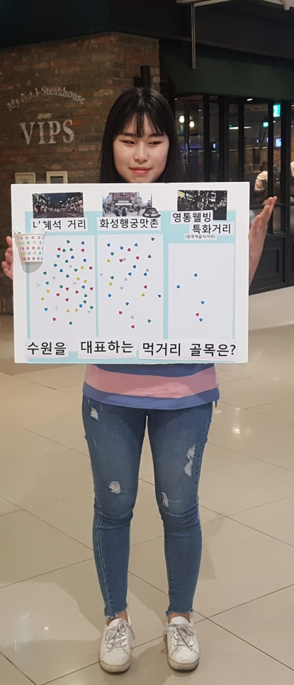
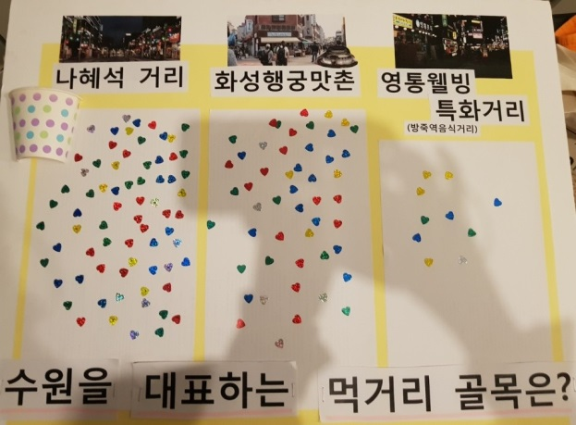
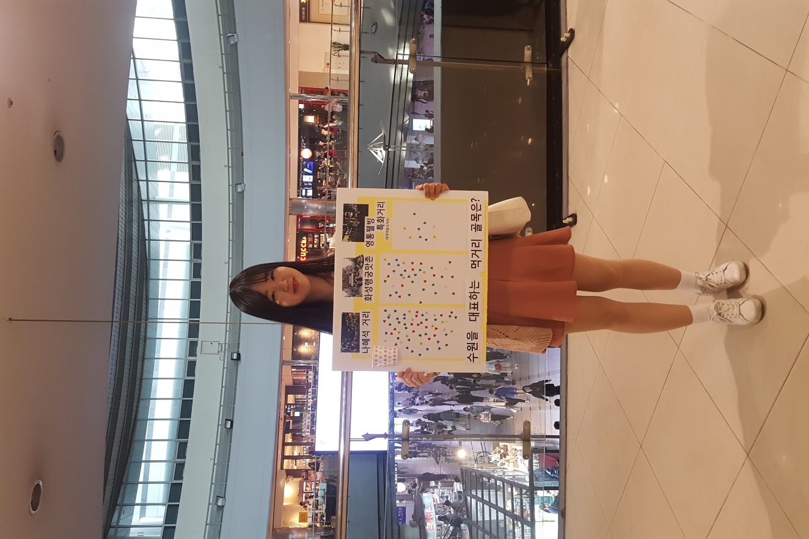
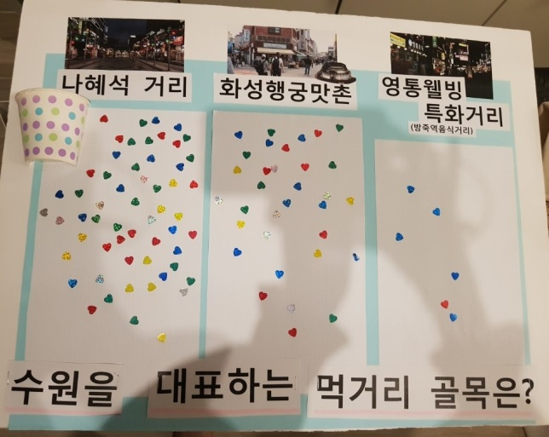
데이터 분석 & 빈도 분석
관광객들과 수원시민들의 의견을 묻기 위해 팔달구청 앞, 수원화성, 수원역에서 오프라인으로 시민, 관광객들에게 투표를 통해 수원을 대표하는 먹거리 골목은 어디인지 투표를 실시한다.
(먹거리 골목에 대해 인지도가 낮은 시민과 관광객의 의견은 제외함)
거리 | 빈도
나혜석 거리 | 127
화성행궁맛촌 | 83
영통웰빙특화거리 | 16
계 | 226

Slide 10
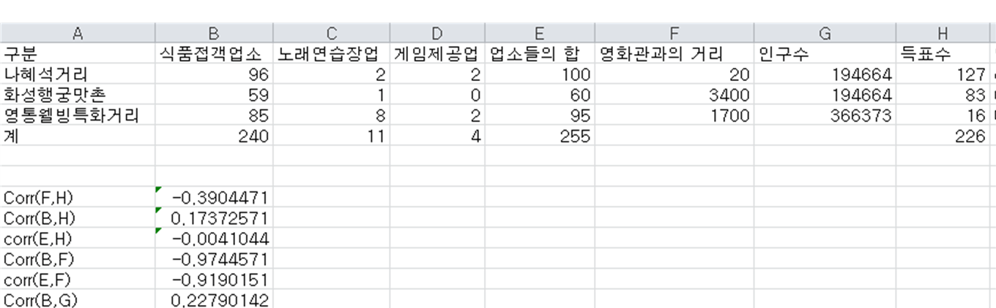
상관관계 분석
엑셀의 CORREL 함수를 통해 상관관계를 분석한다.
득표수와 영화관과의 거리는 음의 상관관계를 보이며 적은 상관관계를 보인다
식품접객업소 수와 득표수는 양의 상관관계를 보이며 약간의 상관관계를 보인다.
업소들의 합과 득표수는 음의 상관관계를 보이며 아주 적은 상관관계를 보인다.
식품접객업소 수와 영화관과의 거리는 음의 상관관계를 보이며 아주 높은 상관관계를 보인다
업소들의 합과 영화관과의 거리는 음의 상관관계를 보이며 아주 높은 상관관계를 보인다.
식품접객업소와 인구수는 양의 상관관계를 보이며 적은 상관관계를 보인다.

Slide 11
결론
업소 개수, 영화관과의 거리, 지역의 인구수가 시민들의 투표수와는 없거나 낮은 상관관계를 보인다. 그러나 투표에 참여한 시민과 관광객의 수는 226명으로 120만 명에 달하는 수원 시민과 관광객의 극 일부에 해당하므로 표본의 수를 늘리고, 모수 추정 과정을 통해 더 정확한 분석이 필요하다. 덧붙여, 더 정확한 분석을 통해 나온 통계량에서 변수들의 상관관계를 이용하여 관계식을 세우고, 새로운 변수를 설정하여 분석한다면 더 좋은 결과가 나올 것이라고 예상한다.
조사한 자료들 중 식품접객업소 수(업소들의 합)와 영화관과의 거리를 제외한 나머지 자료들의 상관관계가 낮거나 없는 상관관계를 보이므로 파악하지 못한 수많은 요인이 복합적으로 작용한 것으로 판단되어 접근 용이성(주차장 수, 교통편, 인접도로의 교통상황 등)더 많은 조사를 필요로 한다. 현재 수원을 대표하는 먹거리 골목을 선정하는 기준으로 현재 조사한 자료 중에서는 시민들의 투표수에 따라 수원의 대표 먹거리 골목을 결정하는 것이 가장 실질적으로 의미가 있어 보인다.
그러므로 통계 분석 결과로 수원의 대표 먹거리 골목은 나혜석 거리이다.
또한 투표를 진행하며 제시하였던 3가지 먹거리 골목에 대한 인지도가 높지 않았던 시민과 관광객들이 많았던 것으로 보아 먹거리 골목 인지도 향상을 위한 수원시의 정책적인 노력이 필요하다고 보인다.

Slide 12
“*감사합니다*”
통계 분석분석 팀
이예지 201911317 & 한지민 201911363

